Slide 1

Simple
게시판 프로젝트
Ver 2.0
Date 2024.10.16
박지윤

Slide 2

목록
개발 환경
개발 일정
User flow
화면 설계
ERD

Slide 3
개발 환경
STS 4
JDK 17
Spring boot Framework
JPA
Gradle
MySQL 8.0
React

Slide 4
개발 일정
DAY | AM | PM
10/07 | 개발 환경 세팅 | View 제작
10/08 | 회원가입 | 로그인 [Security]
10/10 | 로그인 [Security] | 검색, Pagination 처리
10/11 | 글쓰기 [image ++] | 상세 페이지(게시물 읽기)
10/14 | 테스트 및 자잘한 오류 잡기 | 수정
10/15 | 수정 | 로그아웃, UI 설정
10/16 | 테스트, 코드 수정 | 테스트, 발표자료 준비
10/17 | 발표 준비 | 발표

Slide 5
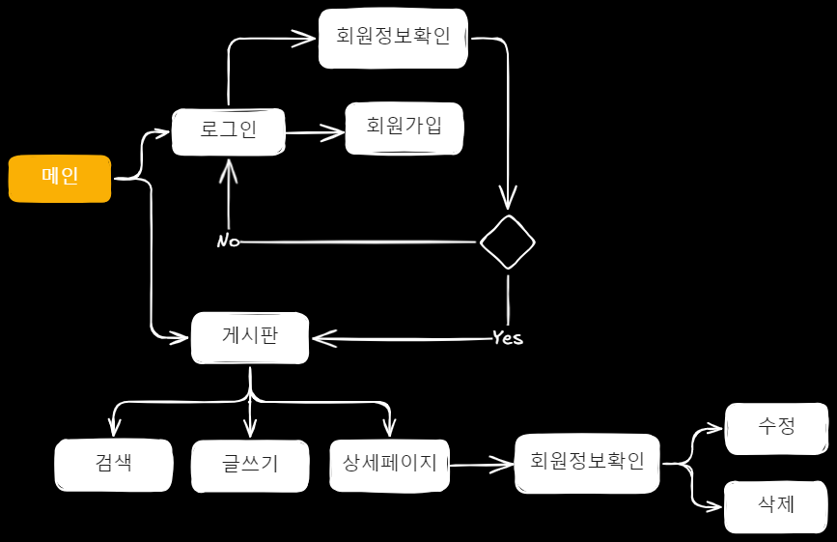
User flow

Slide 6
화면 설계

Slide 7
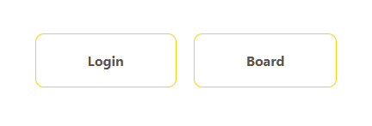
메인
Descriptions
1. 로그인 페이지 이동
2. 게시판 목록으로 이동
로그인을 하지 않아도
게시판 목록을 볼 수 있음
1
2

Slide 8
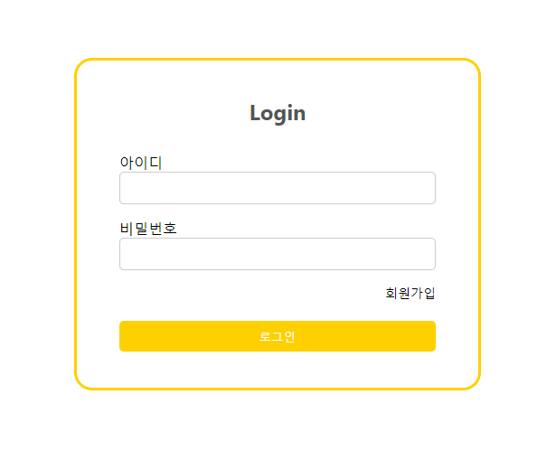
Login
Descriptions
1. ID 입력
Id 값이 비었을 경우 alert창
ex) ID를 입력해주세요.
2. 비밀번호 입력
Password 값이 비었을 경우 경고
ex) 비밀번호를 입력해주세요.
3. 회원가입 페이지 이동
4. 로그인
로그인 버튼 클릭 시 시큐리티로
등록된 회원인지 검증,
유효성 체크 후 로그인
1
2
3
4

Slide 9
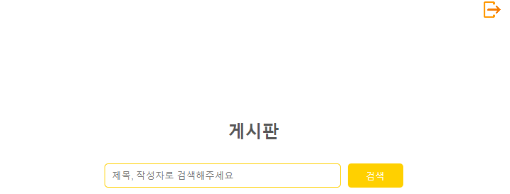
Logout
Descriptions
1. 로그아웃
로그인이 된 상태에서만 Header
부분에 나옴
로그아웃 시 메인 페이지로 이동
1

Slide 10
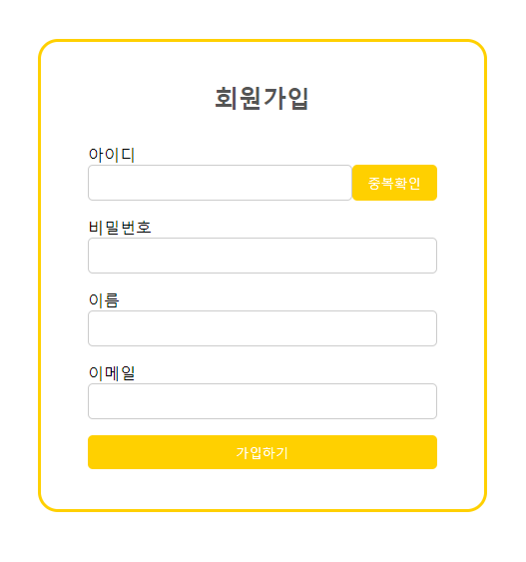
회원가입
Descriptions
1. ID 입력
Id 값이 비었을 경우 경고
ex) 아이디를 입력해주세요.
2. 중복확인
이미 등록된 사용자인지
중복 여부를 확인
3. 비밀번호 입력
Password 값이 비었을 경우 경고
ex) 비밀번호를 입력해주세요.
4. 이름 입력
이름 값이 비었을 경우 경고
ex) 이름을 입력해주세요.
5. 이메일 입력
이메일 값이 비었을 경우 경고 및
유효성 검사 진행
Ex) 이메일을 입력해주세요.
유효한 이메일 형식이 아닙니다.
6. 회원가입
회원가입 버튼 클릭 시
밸리데이션 체크 후 가입 완료
중복 체크를 하지 않았을 경우
경고 ex) 중복 체크를 해주세요.
1
2
3
4
5
6

Slide 11
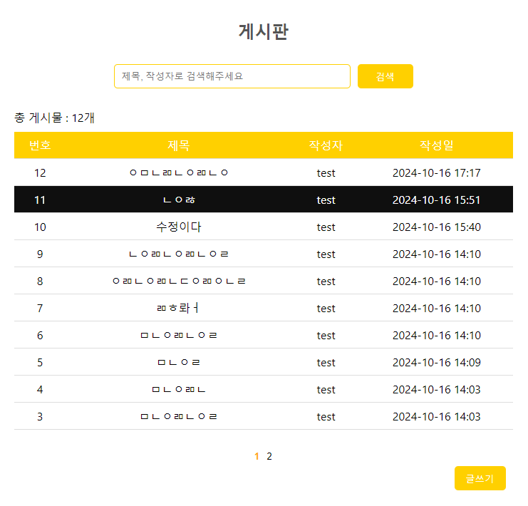
게시판 목록
Descriptions
1. 검색
글 제목과 작성자 기준으로 검색
일치하는 제목, 작성자가 없다면
ex) 게시물이 없습니다.
2. 게시물 목록
- 총 게시물 개수 보여줌
- 번호, 제목, 작성자,
작성일 + 시간 보여줌
3. 게시물 상세페이지 이동
목록에 마우스 올렸을 때
배경 색상 등을 변경하여 어떤
게시글 보려하는지 알 수 있음.
4. 페이지네이션
한 화면에 게시물이
10개 이상일 때 목록이 늘어남
클릭 된 페이지 버튼 색상을 변경하여
어느 페이지인지 알 수 있음
5. 글쓰기로 이동
1
2
3
4

Slide 12
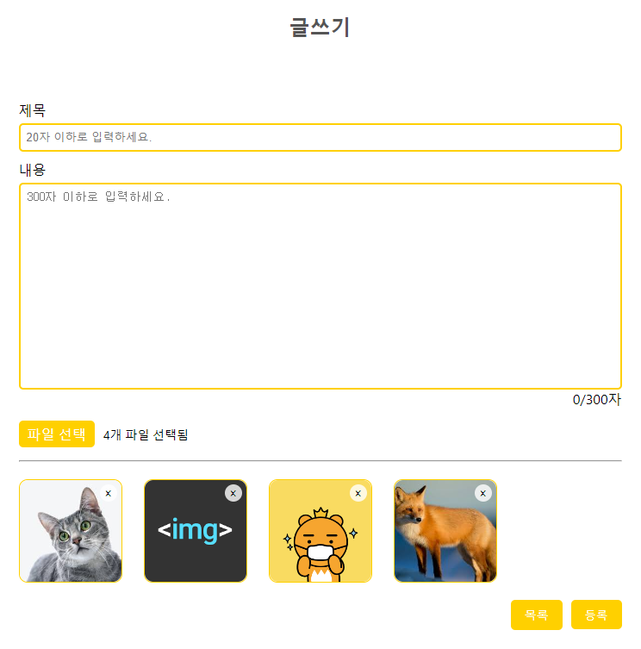
글쓰기
Descriptions
글 제목 작성
- 제목은 20자 이하로만 가능
2. 내용 작성
내용은 300자 이하로만 가능
글자 수를 볼 수 있음
3. 파일 업로드
파일은 여러 개 선택 가능
이미지 파일만 가능
각각의 파일의 X 버튼 클릭 시 삭제
4. 게시물 목록으로 이동
5. 등록
등록 버튼 클릭 시
유효성 체크 후 등록 완료
1
2
3
4
5

Slide 13
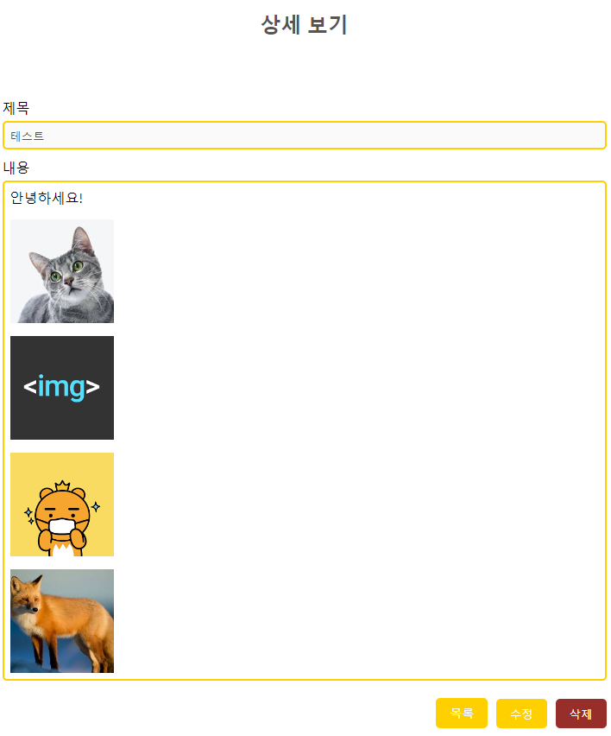
게시물 상세
Descriptions
1. 글 제목 출력
2. 내용, 첨부 이미지 출력
3. 게시물 목록으로 이동
4. 수정 페이지로 이동
수정버튼은 작성한 회원만 나옴
5. 삭제
삭제버튼은 작성한 회원만 나옴
1
2
3
4
5

Slide 14
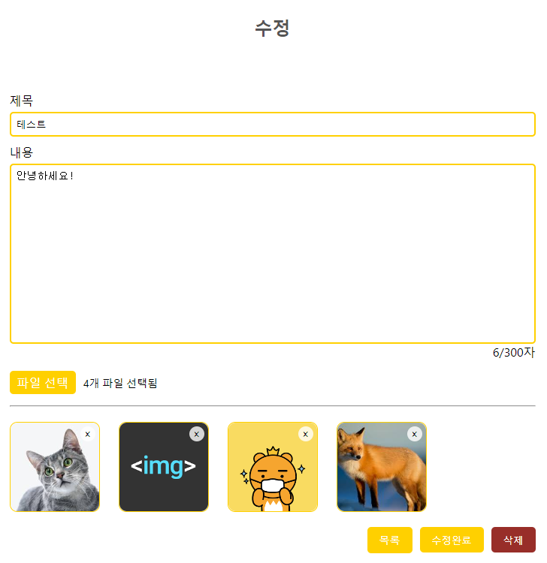
게시물 수정
Descriptions
1. 글 제목 다시 쓸 수 있음
2. 내용 다시 쓸 수 있음
3. 파일 등록
파일 선택 시 기존 파일 뒤에
이어서 같이 나옴
X 버튼 클릭 시 삭제
4. 게시물 목록으로 이동
5. 수정 완료
수정 완료 시 게시물 상세페이지 감
6. 삭제
1
2
3
4
5
6

Slide 15
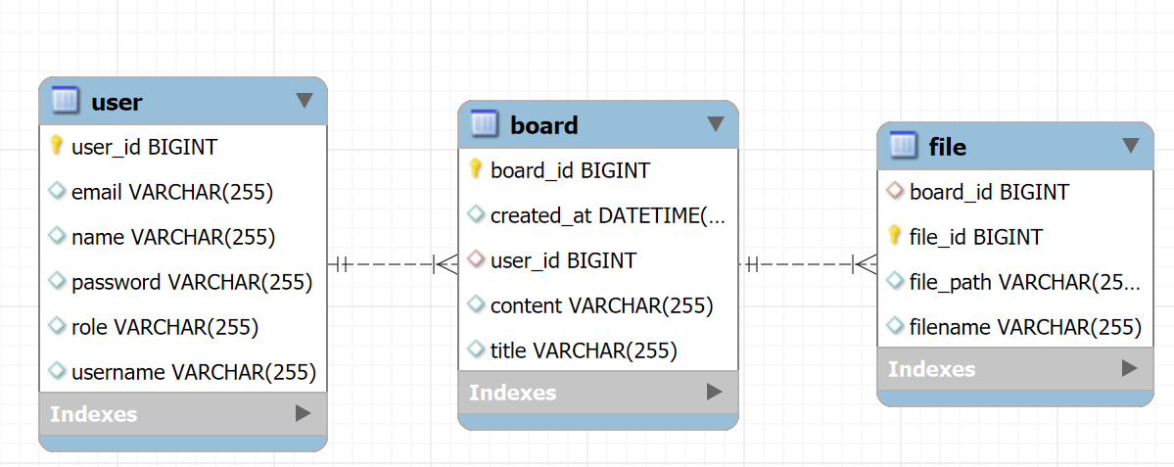
E R D

Slide 16
감사합니다.

